Slide 1
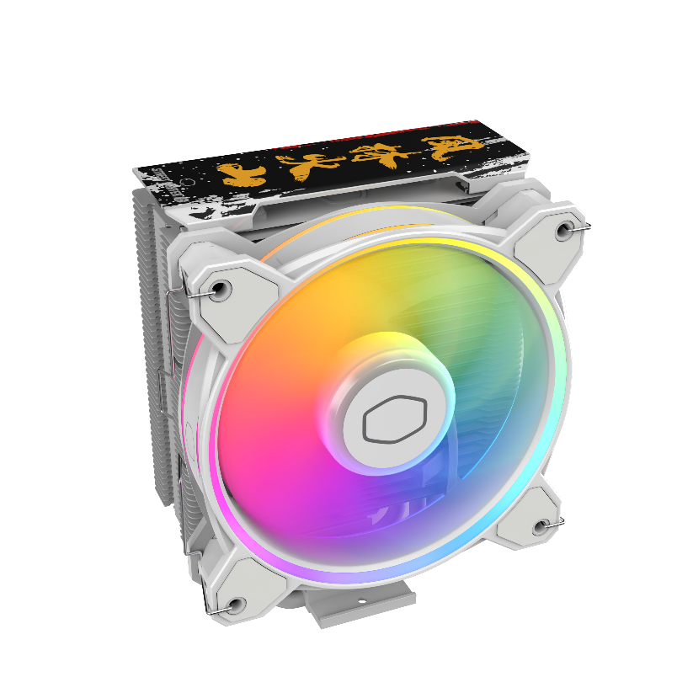
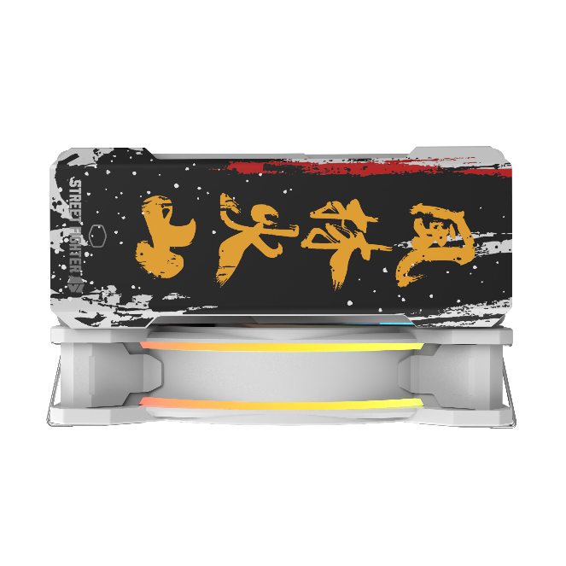
SPECIAL EDITION
酷冷至尊近期重磅上新了一款与街霸6 IP联合设计的四热管风冷散热器——暴雪T400 Halo SF6 Ryu.它配备了全新的Halo²风扇, 将其卓越的性能与全面的美学设计相结合. 暴雪T400 Halo SF6 Ryu以一体成型流线型外壳搭配白色饰面, 打造简约而不简单的视觉风格, 此外, 铝制顶盖的图面设计是为了纪念街霸6游戏中最具代表性的玩家角色Ryu. 其上镌刻的“风林火山”寓意着一种战斗精神, 与街霸6的格斗游戏主题相呼应.
全白色涂层的热管在铜底表面上实现了无阻碍的高热传导性. 升级的Halo²风扇分成双光圈, 效能提升, 呈现出精彩绝伦的绚丽灯效. 此外, 散热器的高度设计为154mm, 在不影响散热能力的情况下, 可以更广泛地兼容于大多数机箱. 新设计的扣具包在新平台上安装更简易便捷.
暴雪T400 Halo SF6 Ryu
全新Halo²风扇
双光圈LED风扇与混合扇框的结构设计使效能提升, 升级的扇叶能传送更高的风量并稳定运行.
四热管直触技术
4根6mm热管矩阵式分布排列有利于将CPU发出的热量均匀传至整个鳍片.
广泛的兼容性
仅154mm的高度设计可广泛兼容市面上大部分机箱.
升级的安装支架
新设计的扣具包在新平台上安装更简易便捷.
镌刻街霸元素的白色铝制顶盖
铝制顶盖的图面设计是为了纪念街霸6游戏中最具代表性的玩家角色Ryu. 其上镌刻的“风林火山”寓意着一种战斗精神, 与街霸6的格斗游戏主题相呼应.
简洁的白色外观
一体成型流线型外壳搭配白色饰面, 打造简约而不简单的视觉风格.

Slide 2
全新Halo²风扇-双光圈LED风扇与混合扇框的结构设计使效能提升, 升级的扇叶能传送更高的风量并稳定运行.
四热管直触技术 -4根6mm热管矩阵式分布排列有利于将CPU发出的热量均匀传至整个鳍片.
广泛的兼容性 -仅154mm的高度设计可广泛兼容市面上大部分机箱.
升级的安装支架-新设计的扣具包在新平台上安装更简易便捷.
简洁的白色外观-一体成型流线型外壳搭配白色饰面, 打造简约而不简单的视觉风格.
镌刻街霸元素的白色铝制顶盖-铝制顶盖的图面设计是为了纪念街霸6游戏中最具代表性的玩家角色Ryu. 其上镌刻的“风林火山”寓意着一
种战斗精神, 与街霸6的格斗游戏主题相呼应.
产品名称 | 暴雪T400 Halo SF6 Ryu
产品料号 | RR-S4WW-20PA-RY
外观颜色 | 白色
CPU接口 | Intel® LGA 1700 / 1200 / 1151 / 1150 / 1155 / 1156 socket
 | AMD® AM5 / AM4
尺寸 (Lx W x H) | 124 x 73 x 154 mm
热管材质 | 4 热管/铝质鳍片
风扇 | 尺寸 (L x W x H) | 120 x 120 x 25mm
 | 灯效类型 | 二代ARGB
 | 数量 (pcs) | 1 PCS
 | 转速 | 650 ~ 2050 RPM ± 10%
 | 风量(Max) | 51.88 CFM)
 | 风压 (Max) | 2.89 mmH₂O
 | MTTF | >160,000 小时
 | 噪音值(Max) | 27 dB(A)
 | 轴承 | Rifle
 | 电源接口 | 4-Pin PWM
 | 额定电压 | 12 VDC
 | 额定电流 | 0.28 A
 | 安规电流 | 0.54 A
 | 功率 | 3.36 W
 | 尺寸 (L x W x H) | 120 x 120 x 25mm
质保 | 2年
EAN码 | 6928968318866
净重 | 0.69 kg
毛重 | 0.84 kg
包装尺寸(L x W X H) | 13.8 x 11x 18.8 cm
外箱尺寸(L x W x H) | 57.5 x 29 x 21.5 cm
个/箱 | 10

